Slide 1
TAGUCHIHO METODY: CELKOVÉ NÁKLADY KVALITY
Elena Mielcová

Slide 2
MONITOROVÁNÍ NÁKLADŮ NA JAKOST
Jde nicméně především o výdaje spojené přímo se zajišťováním, případně zlepšováním jakosti, např. výdaje na nákup měřící techniky, nebo také může zahrnovat neproduktivní výdaje, jakými jsou ztráty z neshodných výrobků. Z praktického hlediska je vhodné náklady na jakost rozdělit do tří skupin:
  náklady na jakost u výrobce,
  náklady na jakost u uživatele,
  společenské náklady na jakost.

Slide 3
Náklady na jakost u výrobce
Náklady na jakost u výrobce jsou výdaje vynaložené výrobcem a spojené s prevencí, hodnocením výroby a vadami tak, aby bylo dosaženo požadavků jakosti v průběhu vývoje, výroby, instalace a užití produktu.
Monitoring těchto výdajů představuje účinný nástroj managementu jakosti, protože dává možnost odkrývat příležitosti ke zlepšování produktu.
Popišme nyní způsoby tohoto monitoringu nákladů na jakost s využitím
  1) tzv. PAF modelů,
  2) modelu procesních nákladů,
  3) Taguchiho přístupu.

Slide 4
PAF modely (Prevention, Appraisal, Failure)
Tento model je založený na tom, že se v podniku všechny nákladové položky spojené s jakostí rozdělují do čtyř skupin:
  Náklady na interní vady (vznikají uvnitř firmy v důsledku vad při plnění požadavků na jakost, nedostatky jsou odhaleny ještě před odesláním produktu k zákazníkovi),
  Náklady na externí vady (zde patří reklamace, garanční servis, manipulační náklady, slevy z ceny, soudní spory, ztráta trhu a důvěry zákazníků),
  Náklady na hodnocení (jsou to zejména náklady na měření spokojenosti zákazníků, na měřící techniku, software, certifikace, náklady na provoz podnikových i externích zkušeben a laboratoří pro testování produktu apod.)
  Náklady na prevenci (tato skupina nákladů na jakost by měla vykazovat trvalý růst, patří sem zjišťování požadavků zákazníka, rozvoj systému jakosti, školení, kontakt s poradenskými firmami, plánování jakosti a další).

Slide 5
Model procesích nákladů
Jde o vyšší stupeň monitoringu, který je založen na tom, že se jednotlivé skupiny nákladů nesledují podle konkrétních výrobků, ale výhradně pro určité procesy.
Za proces se považuje soubor činností, které transformují hmotné resp. informační vstupy na hmotné a informační výstupy.
Rozdělení nákladů:
  náklady na shodu, což jsou skutečné náklady na přeměnu vstupů na výstupy,
  náklady na neshodu jako náklady na nevyužitý čas, materiál a kapacity spojené se vznikem neshod uvnitř procesu.

Slide 6
Taguchiho metoda
Tento přístup využívá matematických nástrojů k popisu vztahů mezi celkovými náklady na jakost a různými faktory, které se na těchto nákladech podílejí. Matematický přístup má tu výhodu, že umožňuje minimalizovat (optimalizovat) náklady spojené s jakostí a ukazuje, kterým směrem se daný podnik má ubírat, pokud chce této optimalizace dosáhnout.

Slide 7
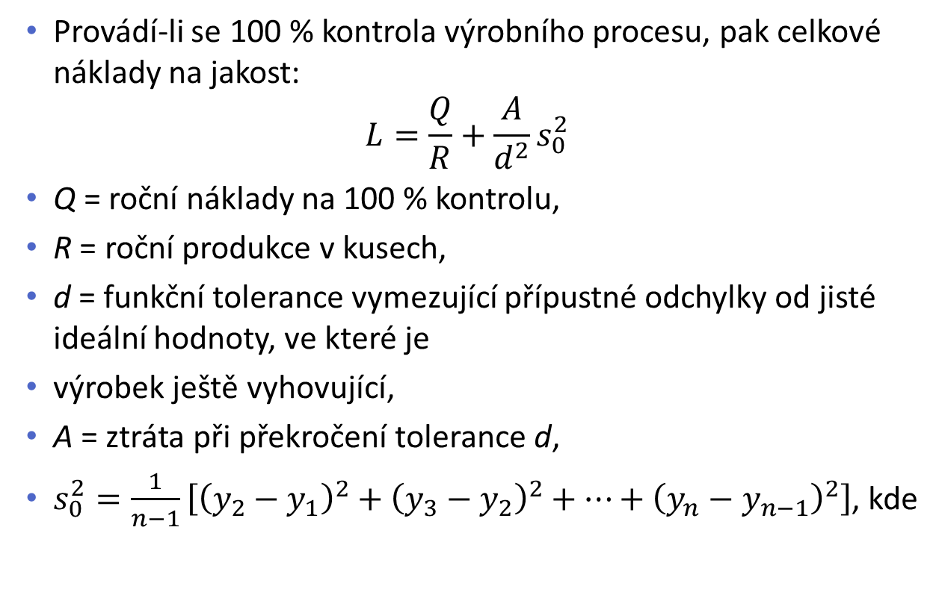
Taguchiho přístup –100% kontrola procesu
Provádí-li se 100 % kontrola výrobního procesu, pak celkové náklady na jakost:
$$L=\frac{Q}{R}+\frac{A}{d^{2}}s_{0}^{2}$$
Q = roční náklady na 100 % kontrolu,
R = roční produkce v kusech,
d = funkční tolerance vymezující přípustné odchylky od jisté ideální hodnoty, ve které je
výrobek ještě vyhovující,
A = ztráta při překročení tolerance d,
$s_{0}^{2}=\frac{1}{n−1}\left[{\left(y_{2}−y_{1}\right)}^{2}+{\left(y_{3}−y_{2}\right)}^{2}+…+{\left(y_{n}−y_{n−1}\right)}^{2}\right]$, kde

Slide 8
Celkový rozptyl
Hodnota s₀² zahrnuje:
Rozptyl v produkci s_{v}²
Rozptyl měření s_{m}²
A tedy:
s₀² = s_{v}² + s_{m}²

Slide 9
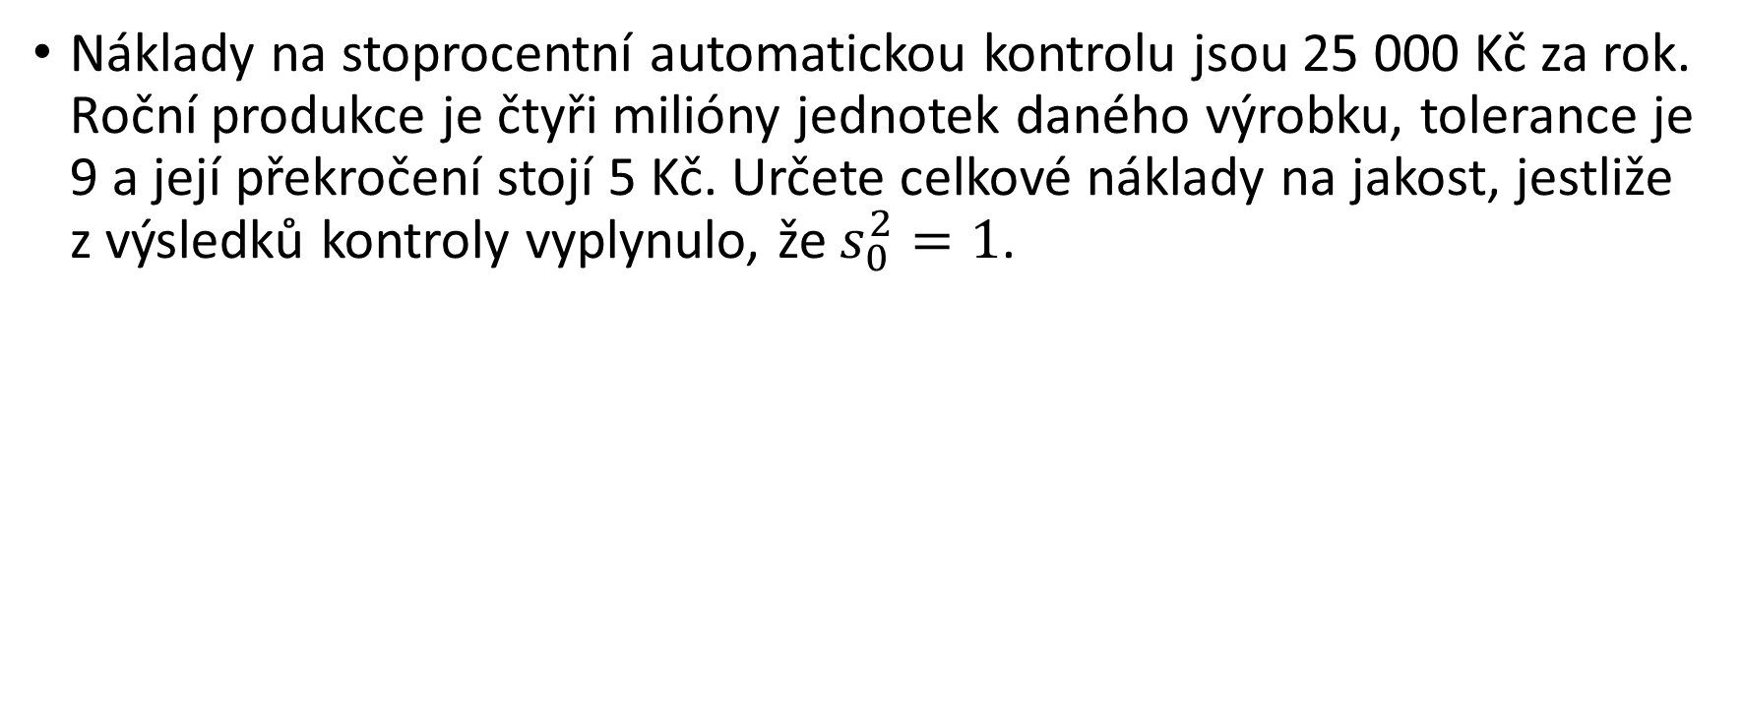
Příklad
Náklady na stoprocentní automatickou kontrolu jsou 25 000 Kč za rok. Roční produkce je čtyři milióny jednotek daného výrobku, tolerance je 9 a její překročení stojí 5 Kč. Určete celkové náklady na jakost, jestliže z výsledků kontroly vyplynulo, že $s_{0}^{2}=1$.

Slide 10
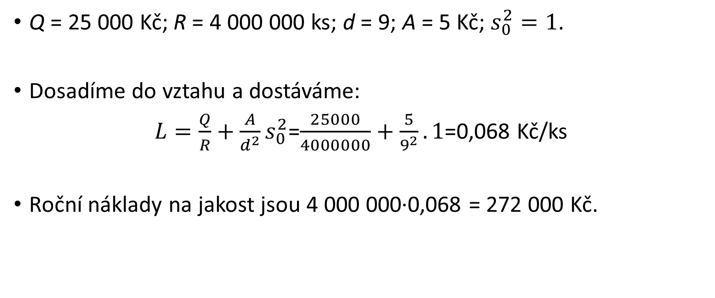
Řešení příkladu
Q = 25 000 Kč; R = 4 000 000 ks; d = 9; A = 5 Kč; $s_{0}^{2}=1$.
Dosadíme do vztahu a dostáváme:
$L=\frac{Q}{R}+\frac{A}{d^{2}}s_{0}^{2}$=$\frac{25000}{4000000}+\frac{5}{9^{2}}.1$=0,068 Kč/ks
Roční náklady na jakost jsou 4 000 000∙0,068 = 272 000 Kč.

Slide 11
KONTROLA PROCESU SE PROVÁDÍ PO N JEDNOTKÁCH
Pokud se neprovádí 100% kontrola a mezi dvěma kontrolami se vyrobí n výrobků, určíme celkové náklady na jakost pomocí vzorce
A = ztráta při překročení tolerance d,
B = cena kontroly výrobků,
C = cena opravy stroje (výrobní linky),
n = kontrolní interval,
u = průměrný počet výrobků mezi opravami (poruchami),
d = funkční tolerance, vymezující přípustné odchylky od jisté ideální hodnoty, ve které je výrobek ještě vyhovující,
D = výrobní tolerance, která je obvykle podnikovým zpřísněním funkční tolerance,
z = počet výrobků zhotovených během kontroly výroby

Slide 12
Části vztahu – postupně
cena kontroly na kus,
cena opravy na kus,
ztráty způsobené nepřesností výroby,
ztráty za zmetky,
ztráty způsobené nepřesností měření.

Slide 13
Poznámky
Je třeba říci, že základní vzorec nebyl Taguchim odvozen, ale navržen.
Můžeme říci, že vzorec je matematickým vyjádřením dlouholetých zkušeností G. Taguchiho, představuje autorovy zkušenosti, vyjádřené matematickými prostředky.
Umožňuje také po derivaci podle určité proměnné a jejím položením nule najít optimální hodnoty některých parametrů. Jeho jednotlivé části však mají matematické jádro: tři z pěti sčítanců vycházejí ze ztrátové funkce.
Dále uváděné vzorce jsou již matematicky odvozené z výchozího vztahu a diskuse k jejich tvaru je samozřejmě bezpředmětná.

Slide 14
Jak často provádět kontrolu tak, aby celkové náklady na jakost byly minimální?
S jakou přesností kontrolovat tak, aby celkové náklady na jakost byly minimální?
Odpovědi dávají vztahy, které obdržíme parciálním derivováním původní funkce podle n, resp. D.
Derivujeme-li takto a příslušnou derivaci položíme rovnu nule, dostaneme optimální kontrolní interval
a optimální provozní toleranci

Slide 15
Neměřitelné charakteristiky kvality = atributy

Slide 16
REGULAČNÍ DIAGRAMY
Hlavním nástrojem statistické regulace výrobního procesu jsou tzv. regulační diagramy (RD) zavedené Walterem Shewhartem ve 20.letech 20.století.
Nepřetržité monitorování sledovaného ukazatele jistého procesu a včasné varování v případě na zhoršujícího se stavu tohoto procesu.
Body (hodnoty sledovaného ukazatele) vynášené do diagramu by měly vykazovat jistý průběh a pokud tomu tak není (vybočí z mezí, které se konstruují pro tyto diagramy, nebo vykazují jistý vzor vývoje), potom je vysoce pravděpodobné, že proces podléhá jistému systematickému zásahu, který s původním procesem nemá nic společného.
Základním požadavkem je (alespoň pro zde uváděné typy diagramů), že má normální rozdělení.

Slide 17
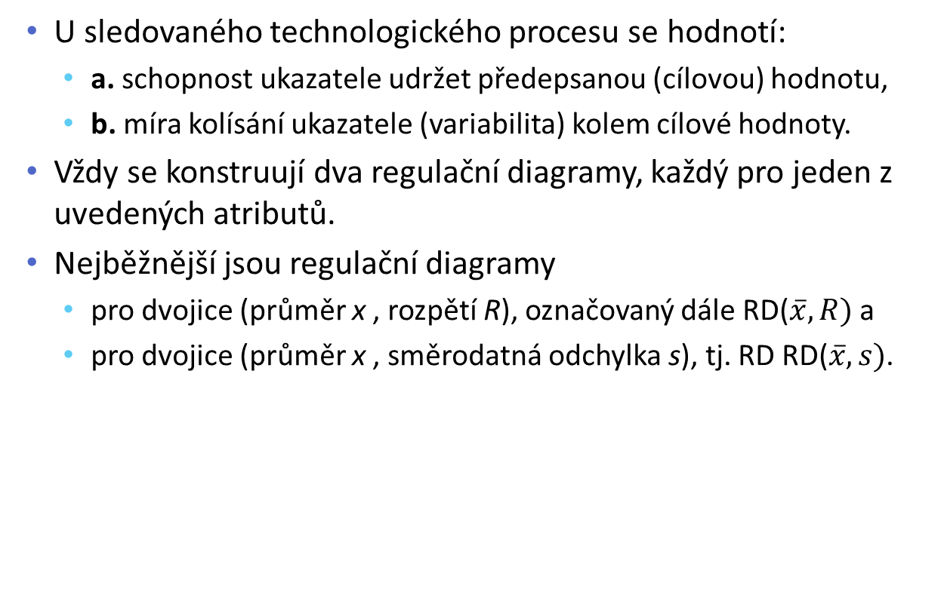
Princip regulačních diagramů
U sledovaného technologického procesu se hodnotí:
  a. schopnost ukazatele udržet předepsanou (cílovou) hodnotu,
  b. míra kolísání ukazatele (variabilita) kolem cílové hodnoty.
Vždy se konstruují dva regulační diagramy, každý pro jeden z uvedených atributů.
Nejběžnější jsou regulační diagramy
  pro dvojice (průměr x , rozpětí R), označovaný dále RD($\overline{x},R)$ a
  pro dvojice (průměr x , směrodatná odchylka s), tj. RD RD($\overline{x},s)$.

Slide 18
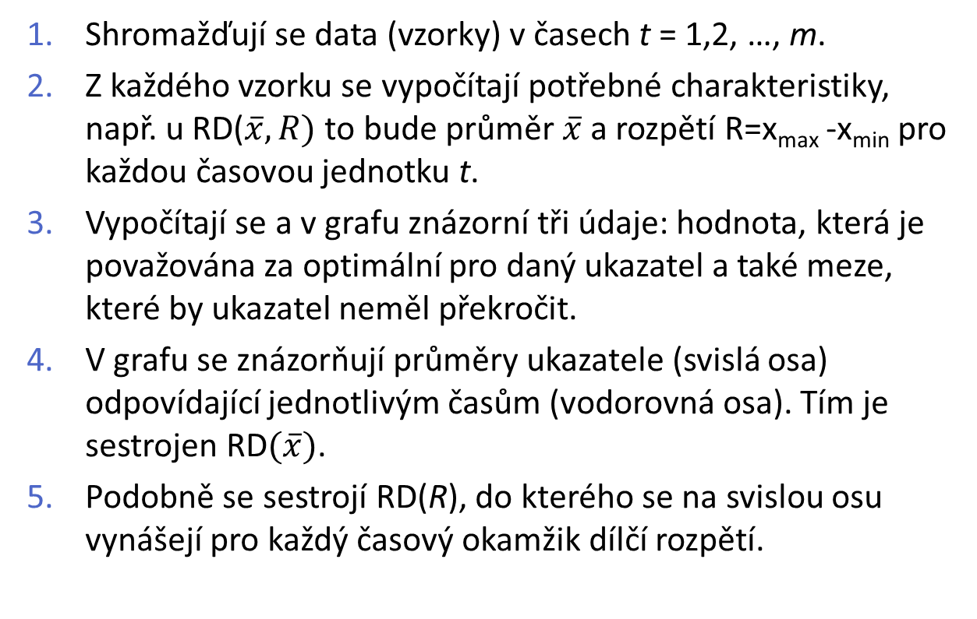

Postup konstrukce RD($\overline{x},R)$ :
Shromažďují se data (vzorky) v časech t = 1,2, …, m.
Z každého vzorku se vypočítají potřebné charakteristiky, např. u RD($\overline{x},R)$to bude průměr $\overline{x}$ a rozpětí R=x_{max} -x_{min} pro každou časovou jednotku t.
Vypočítají se a v grafu znázorní tři údaje: hodnota, která je považována za optimální pro daný ukazatel a také meze, které by ukazatel neměl překročit.
V grafu se znázorňují průměry ukazatele (svislá osa) odpovídající jednotlivým časům (vodorovná osa). Tím je sestrojen RD$(\overline{x})$.
Podobně se sestrojí RD(R), do kterého se na svislou osu vynášejí pro každý časový okamžik dílčí rozpětí.

Slide 19
Na základě sestaveného diagramu se sleduje vývoj parametru procesu a podle zásad o vyhodnocování regulačních diagramů se přijímají potřebná opatření.
Jejich podstatu lze charakterizovat takto: parametr by měl vykazovat náhodné kolísání kolem předepsané hodnoty ve vymezených mezích.

Slide 20
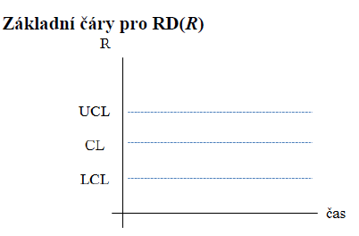
Základní meze RD(R)
Zde je UCL = horní regulační mez (upper control limit), LCL = dolní regulační mez (lower control limit), CL = střední přímka (central line).

Slide 21



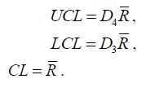
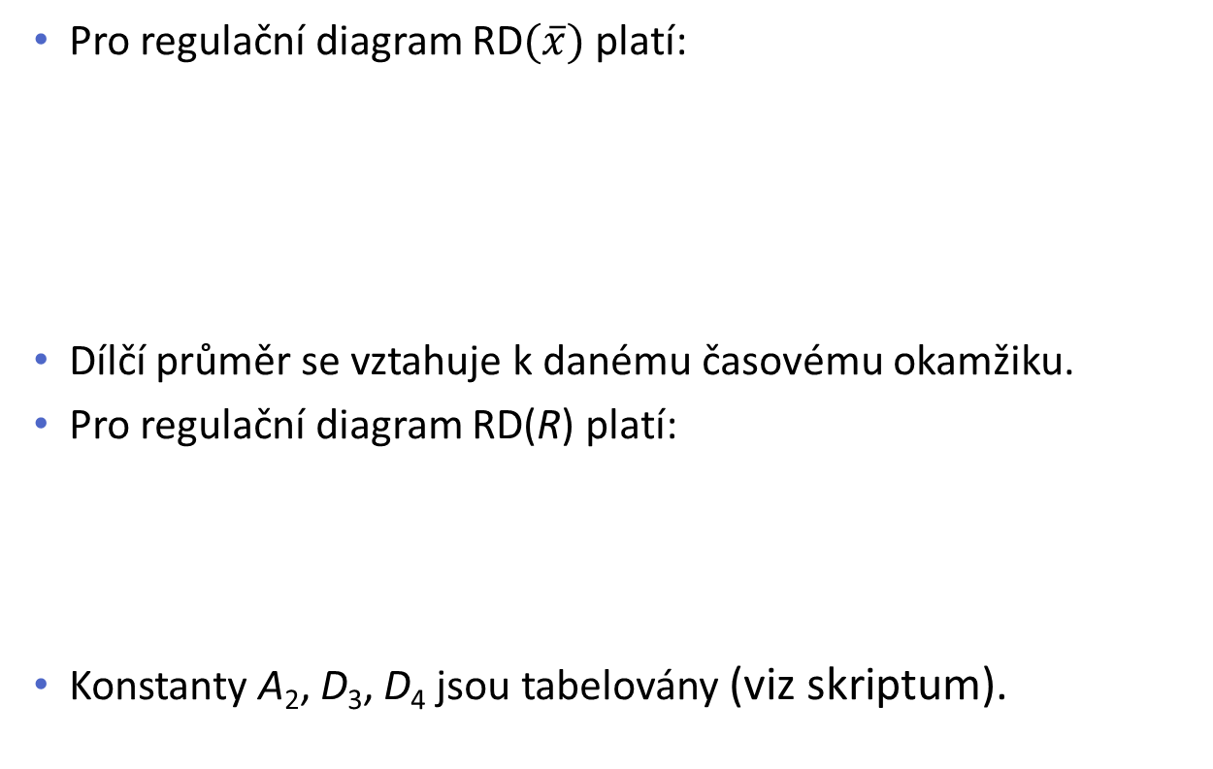
Základní meze
Pro regulační diagram RD$(\overline{x})$platí:
Dílčí průměr se vztahuje k danému časovému okamžiku.
Pro regulační diagram RD(R) platí:
Konstanty A₂, D₃, D₄ jsou tabelovány (viz skriptum).

Slide 22
Závěr
Oba grafy se pak vyhodnocují: základním pravidlem je, aby žádná z hodnot vynášených do grafu nevybočila z mezí LCL a UCL.
Pokud taková situace nastane, je třeba zkontrolovat, co se přesně s procesem dělo v časovém okamžiku, kdy hodnota z mezí vybočila. Je totiž vysoce pravděpodobné, že do procesu zasáhlo něco „nepřirozeného“.
Existují také další pravidla založená na počtu hodnot, které po sobě rostou, klesají apod. Takový „vzor“ vývoje grafu je natolik nepravděpodobný, že zřejmě není dílem náhody, ale systematického zásahu do procesu.
Obecně, regulační diagramy jsou hlavním nástrojem statistické regulace výrobního procesu. Jejich hlavním úkolem je sledovat dané ukazatele a včas upozornit na případné problémy či zhoršující se stav výrobního procesu.

Slide 23
Děkuji za pozornost

